Slide 1
Муниципальное образовательное учреждение для детей дошкольного и младшего школьного возраста
«Нелидовская начальная школа – детский сад»
Мастер класс изготовление «Эспандера»
Выполнила:
Галкина Т.В.

Slide 2
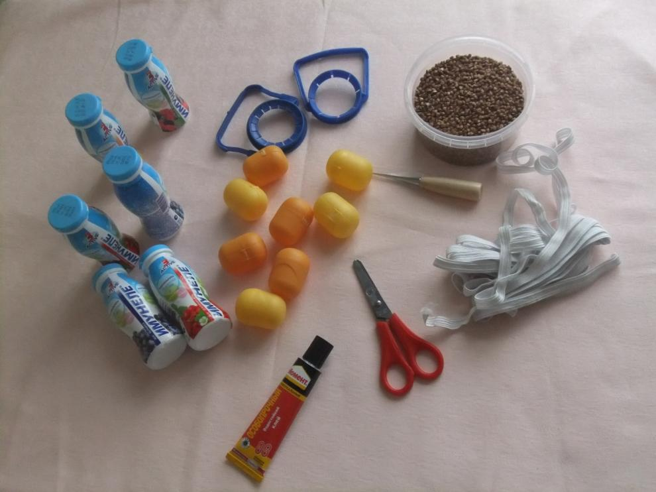
Необходимые атрибуты

Slide 3
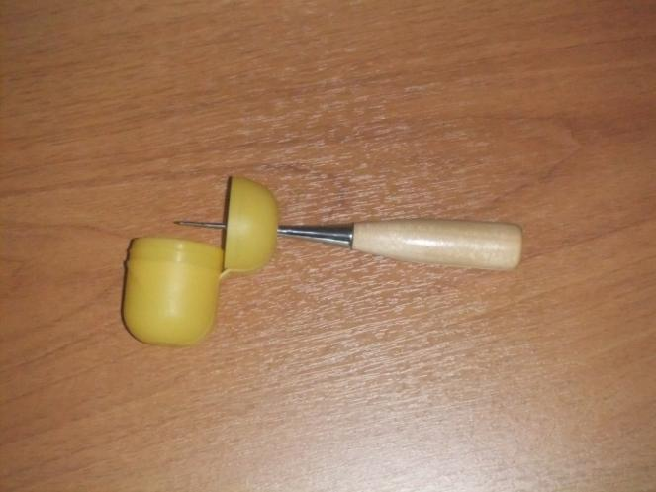
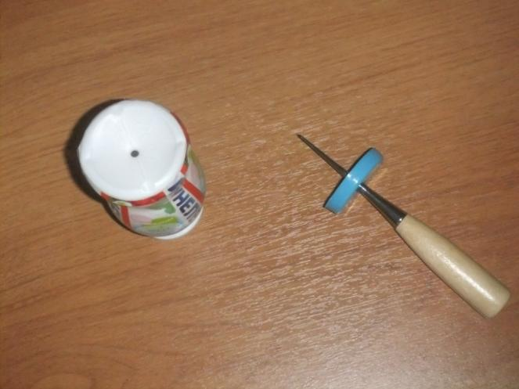
Для начала делаем необходимые отверстия

Slide 4
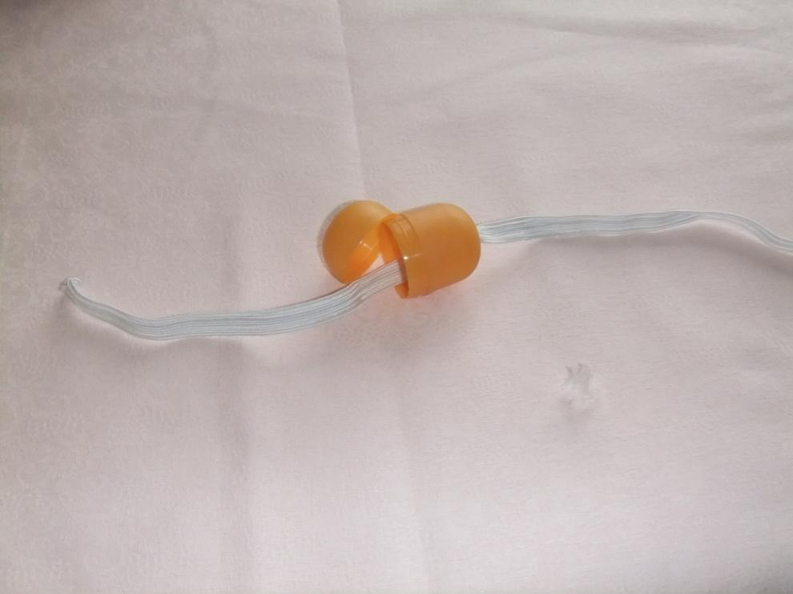
Вставляем резинку в киндер

Slide 5
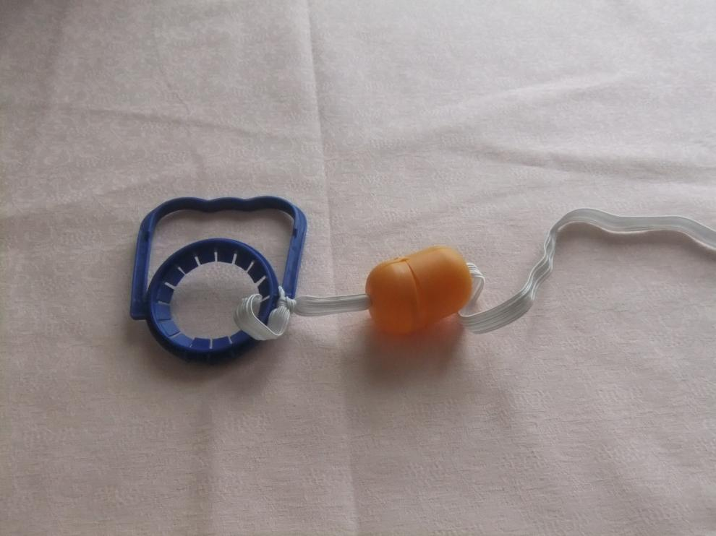
Привязываем ручку

Slide 6
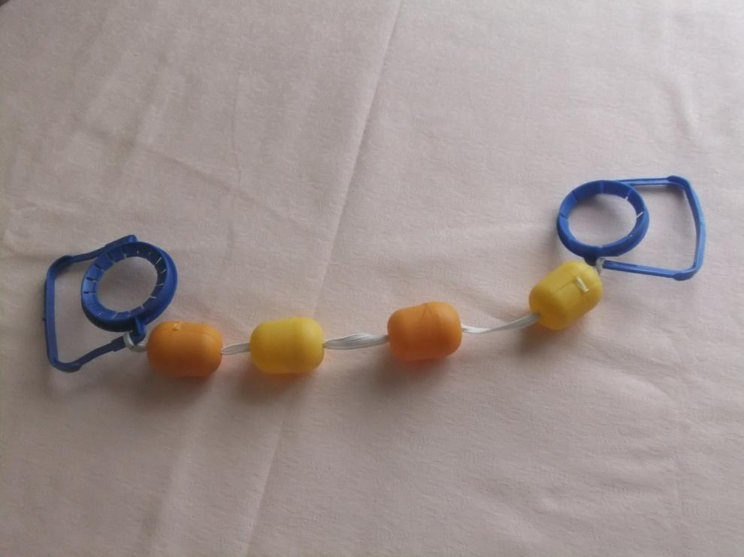
Вставляем остальные киндеры и привязываем вторую ручку

Slide 7
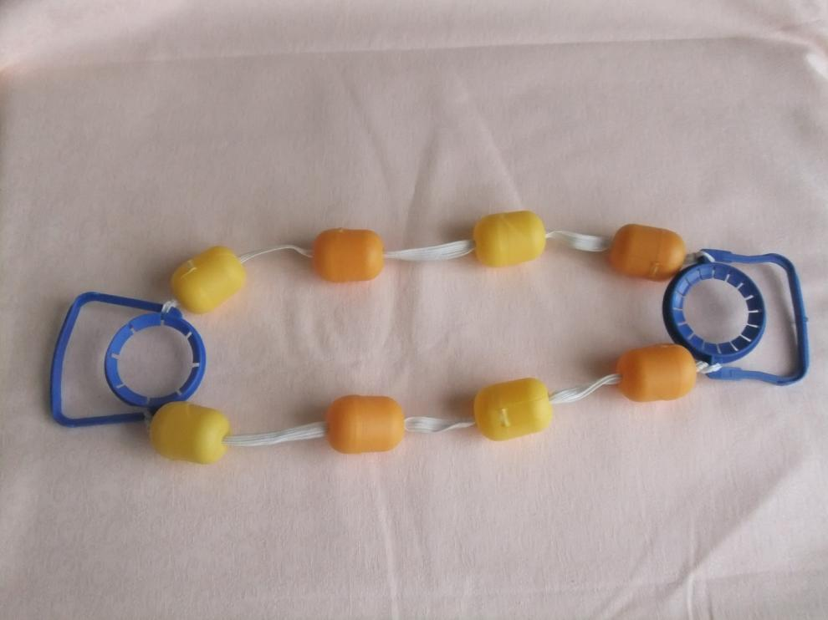
Делаем параллельную резинку

Slide 8
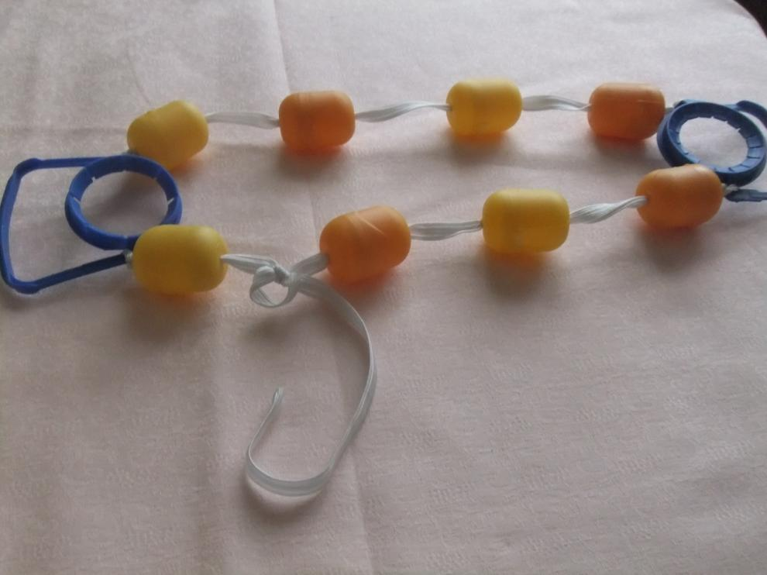
Привязываем резинку для баночки

Slide 9
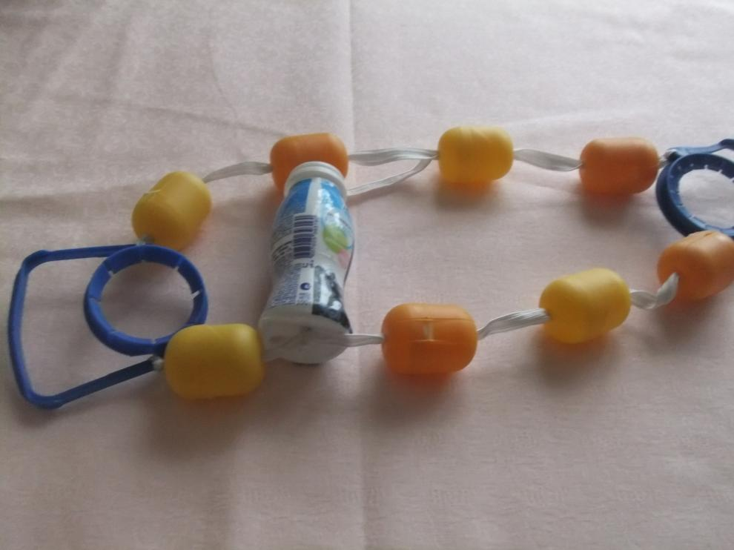
Вставляем баночку

Slide 10
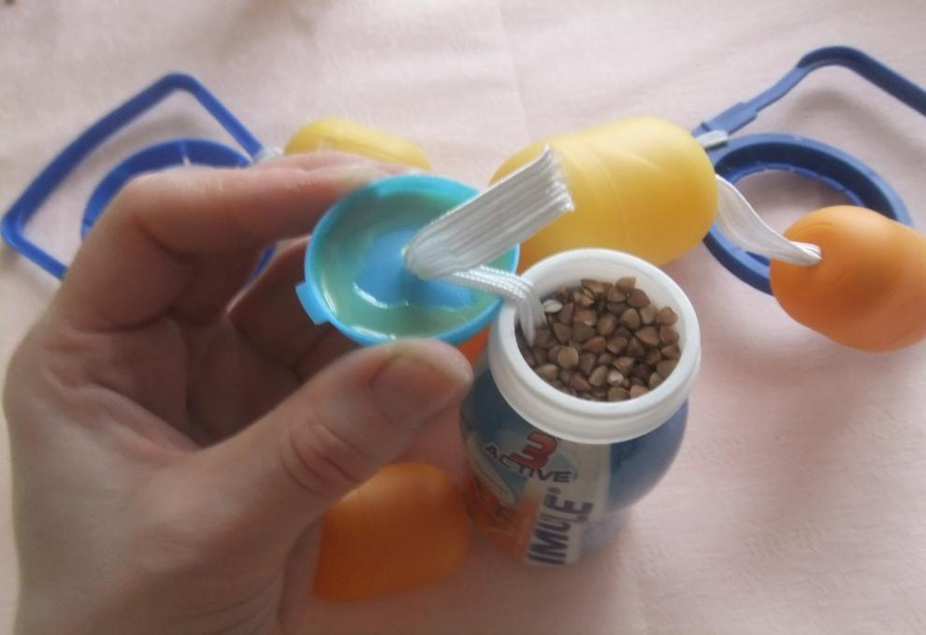
В баночку насыпаем гречку, резинку привязываем к противоположной стороне, мажем крышку клеем и закрываем

Slide 11
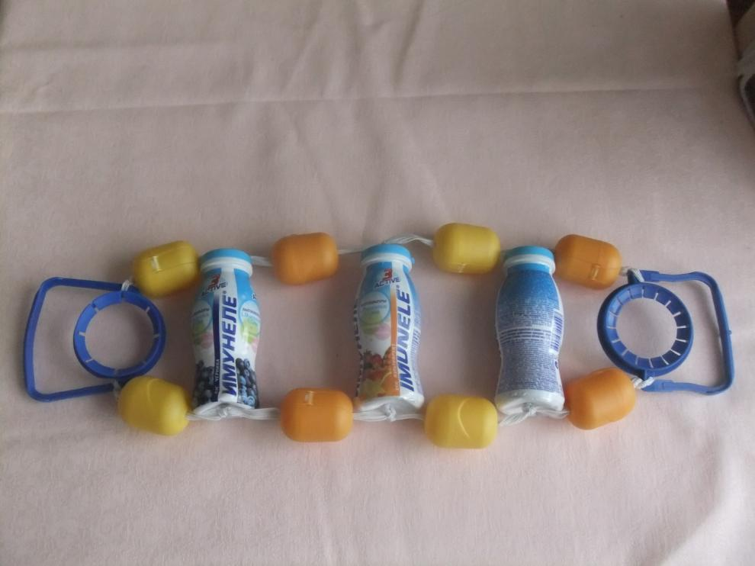
Далее делаем с остальными баночками тоже самое.
Эспандер готов

Slide 12
СПАСИБО ЗА ВНИМАНИЕ.

